Slide 1
Marshall
McLuhan
Understanding Media
The extensions of man
The Medium is the Message
Por: Samanta Apichoto

Slide 2


EL MEDIO ES EL MENSAJE
Consecuencias individuales y sociales
Resultan de cualquier extensión o tecnología nueva.
Crea funciones para la gente
Tienden a eliminar puestos de trabajo

Slide 3
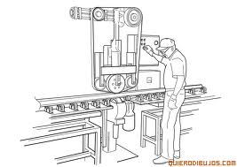

Maquina
Luz Electrica
“…fragmentaria, centralista y superficial en su configuración de los esquemas de relaciones humanas”
“…información pura… Medio sin mensaje”

Slide 4
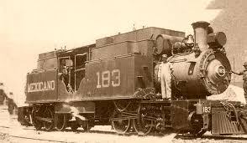
El “contenido” de todo medio es otro medio
“Proceso del pensamiento, que, en sí no es verbal”
Consecuencias mentales y sociales de los diseños o esquemas en cuanto aceleren o amplifiquen los procesos existentes.
MENSAJE
ACCIONES HUMANAS
“El medio es el mensaje”… modela y controla la forma de las asociaciones y el trabajo humano.

